Slide 1
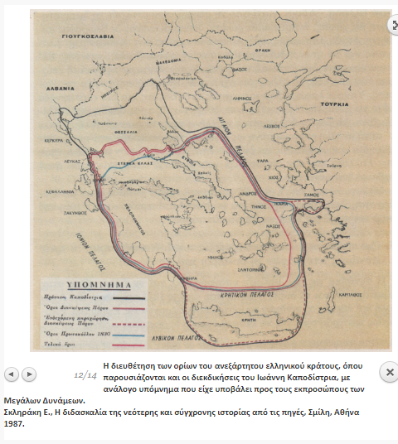
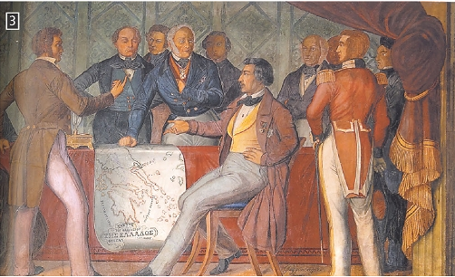
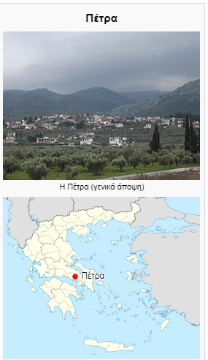
ΟΙ ΔΙΠΛΩΜΑΤΙΚΕΣ ΙΚΑΝΟΤΗΤΕΣ ΤΟΥ ΚΑΠΟΔΙΣΤΡΙΑ – ΜΑΧΗ ΤΗΣ ΠΕΤΡΑΣ
ΟΙ ΜΕΓΑΛΕΣ ΔΥΝΑΜΕΙΣ

